Slide 1
Python 爬蟲
汇报人：优品PPT
報告人 : 王彤云

Slide 2
什麼是爬蟲 ?
● 網路爬蟲（英語：web crawler），也叫網路蜘蛛（spider），是一種用來
自動瀏覽全球資訊網的網路機器人
●大數據時代，網路上有充足的資料
● 學習爬蟲，可以讓我們獲取更多的資料來源，並且這些資料來源可以按我們
的目的進行採集，去掉很多無關資料

Slide 3
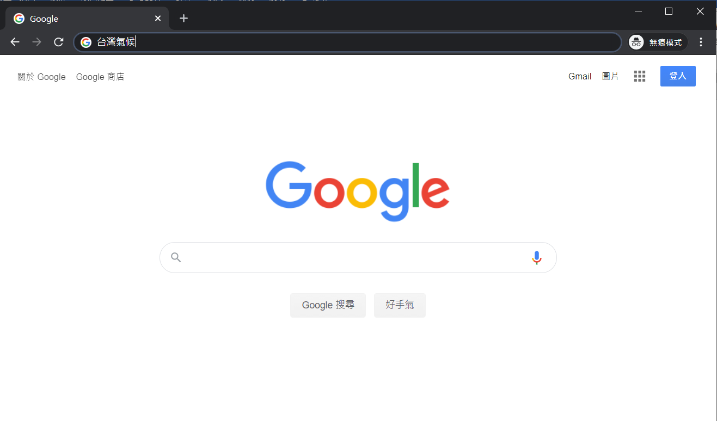
網路爬蟲必備基本的最基本知識“GET”請求
●在瀏覽器(如：Chrome)的網址列輸入文字，按下Enter鍵

Slide 4

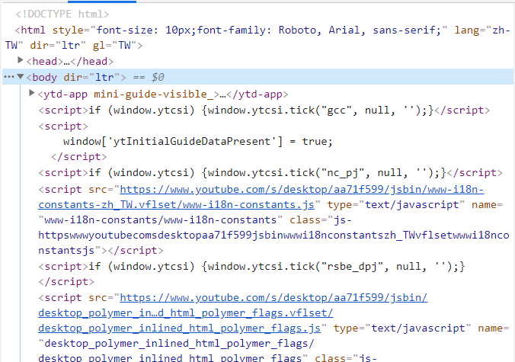
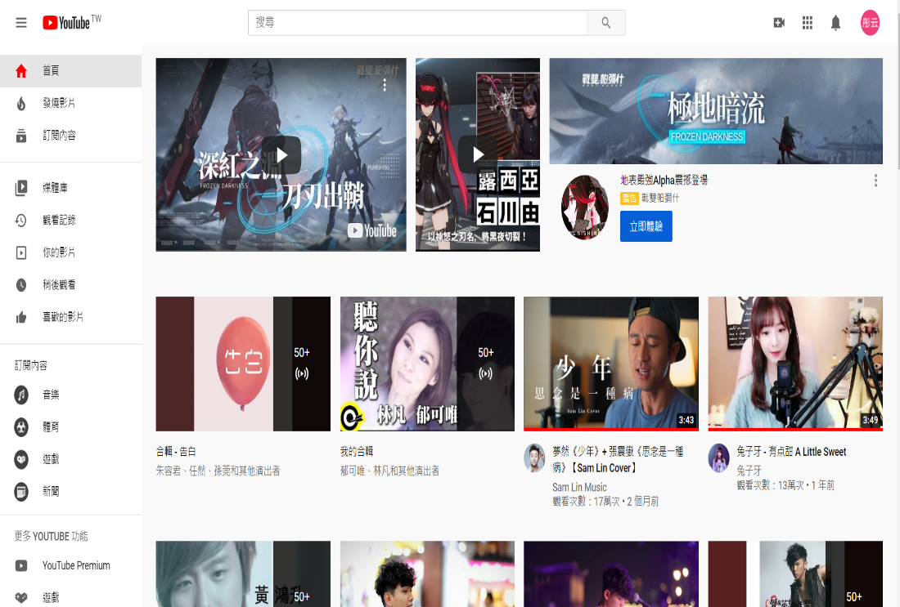
一般使用者瀏覽網路的行為:
1.瀏覽器發出Get請求! https://www.youtube.com/?gl=TW&hl=zh-TW
網頁伺服器
2.回傳網頁資料
3.呈現在網頁上

Slide 5
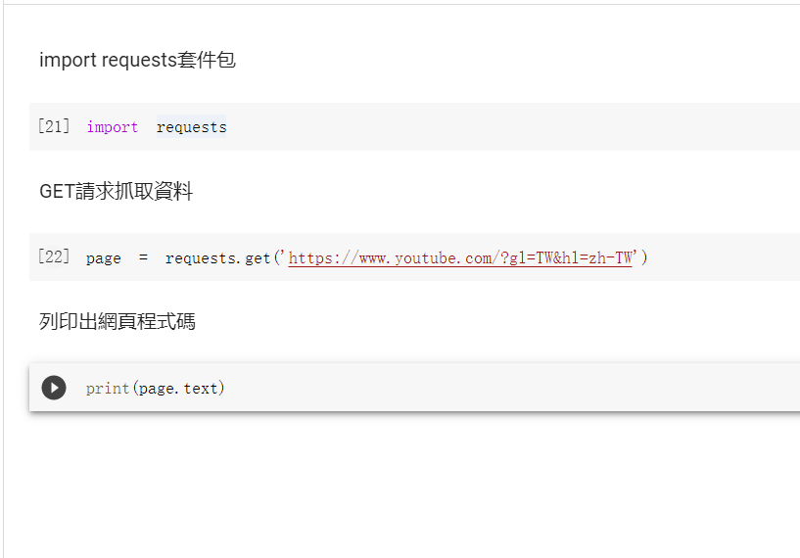
Python 網路爬蟲瀏覽網路的行為:
1. Python 發送Get請求!
requests.get('https://www.youtube.com/?gl=TW&hl=zh-TW')
網頁伺服器
2.回傳網頁資料
3.透過python 分析

Slide 6

人 VS 爬蟲所見
● 人們所見
● 爬蟲所見

Slide 7
結論
● Python 網路爬蟲只是模擬使用者操作瀏覽器的行為
● 透過Get 請求可以向網頁伺服器請求資料
● 收到的資料是網頁程式碼(HTML語法)

Slide 8
程式碼嘗試
# import requests 套件包
import requests
# GET請求抓取資料
page = requests.get( ‘ 網址‘)
# 列印出網頁程式碼
print(page.text)

Slide 9
https://www.ypppt.com/
實作
爬取「ETtoday旅遊雲」網頁，擷取台北旅遊景點的標題資訊

Slide 10


使用軟體 ?

Slide 11
在開發的過程中，常會需要搜尋HTML的節點，分享幾個常用的方法，包含：
1. BeautifulSoup安裝
2. 以HTML標籤及屬性搜尋節點
3. 以CSS屬性搜尋節點
4. 搜尋父節點
5. 搜尋前、後節點
6. 取得屬性值
7. 取得連結文字

Slide 12
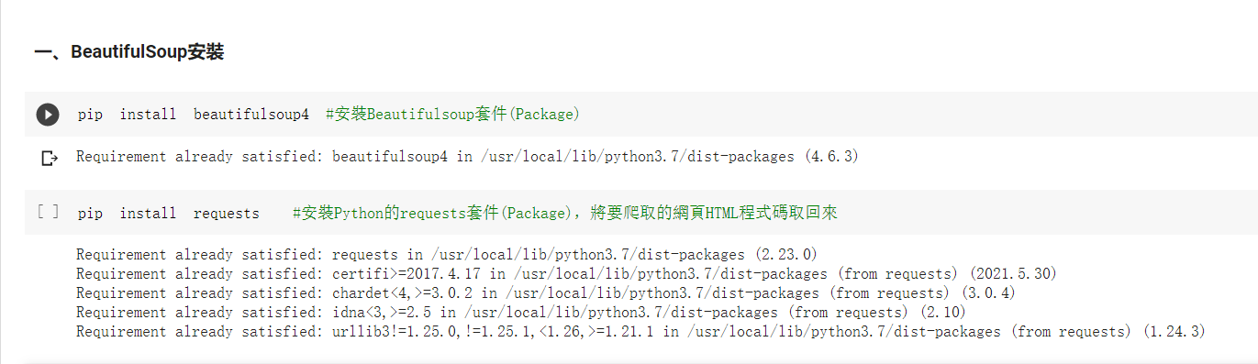

Slide 13
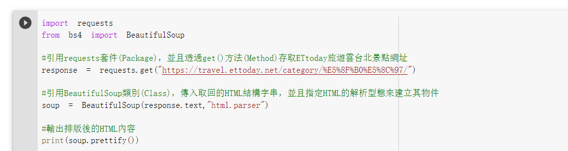
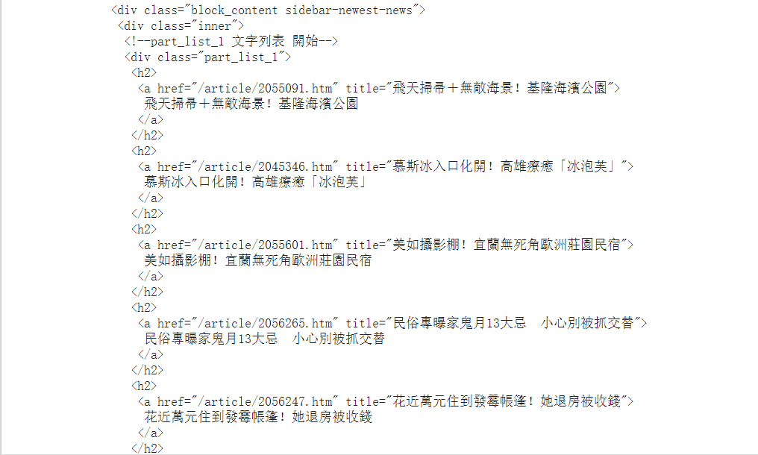

Slide 14
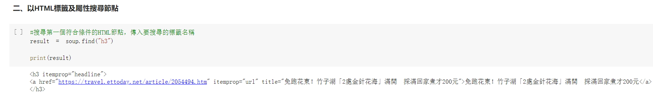

Slide 16
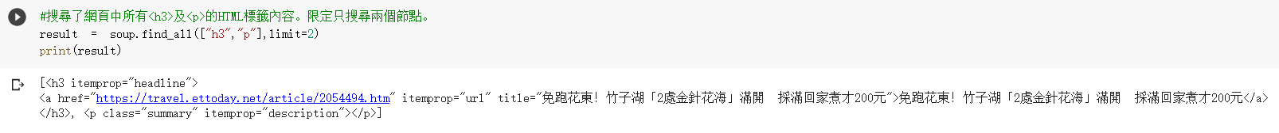

Slide 19
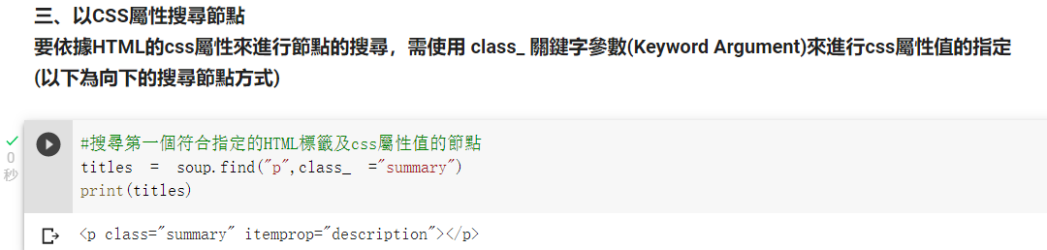

Slide 20


Slide 22
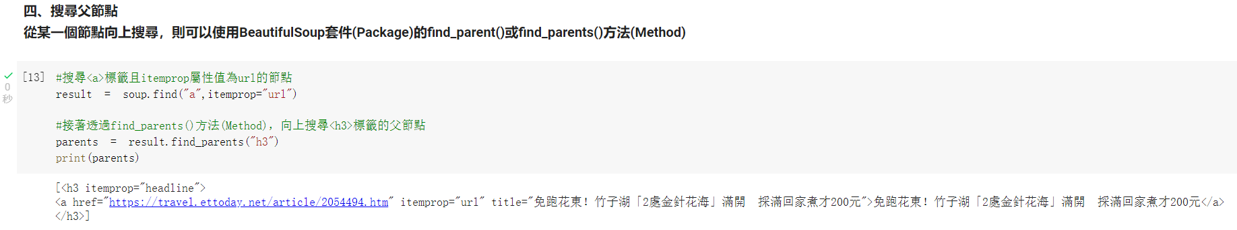

Slide 23
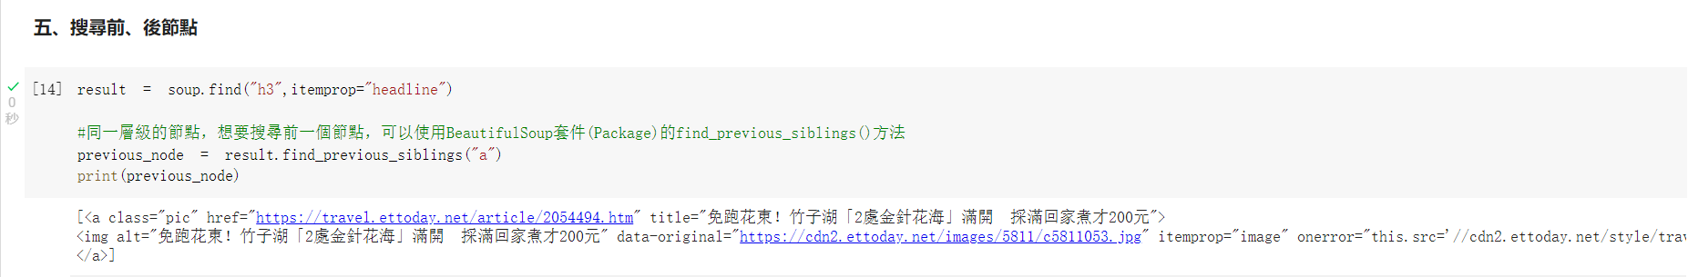

Slide 24
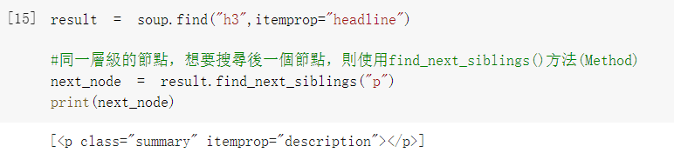

Slide 25
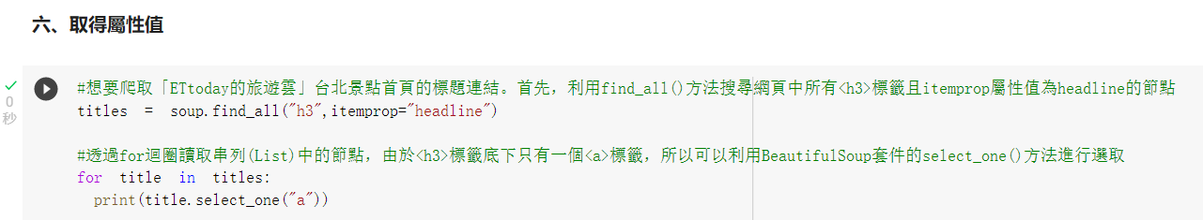
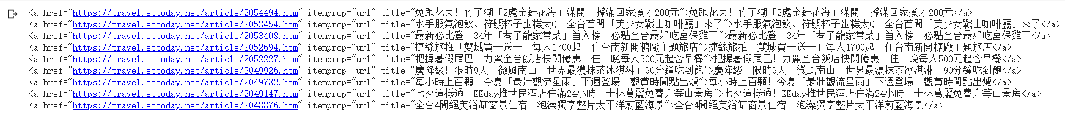

Slide 26
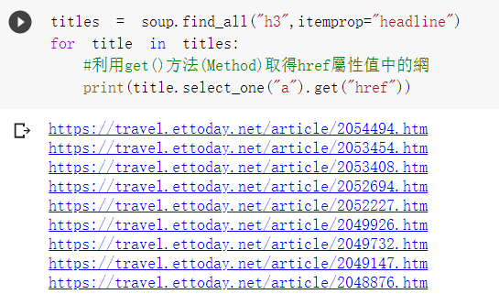

Slide 27
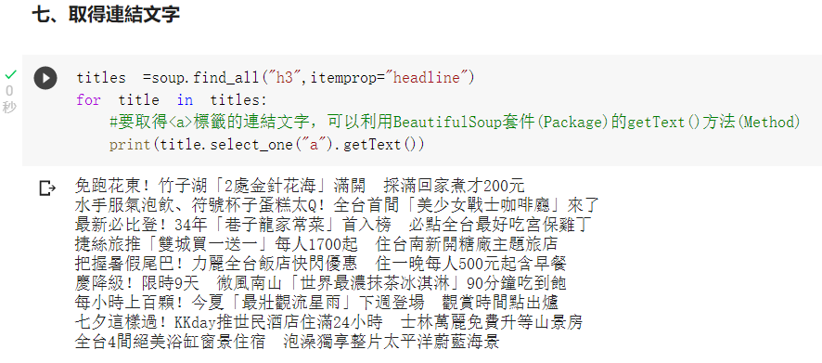

Slide 28
謝謝聆聽
汇报人：优品PPT

